Slide 1
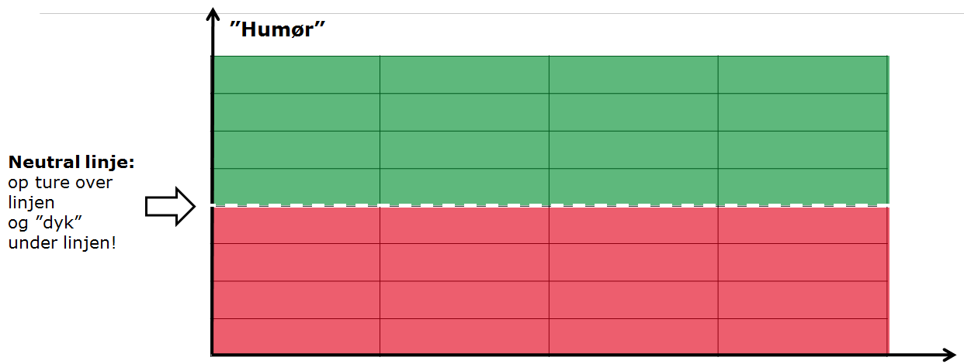
Trivselsbarometer
Tegn kurven for dit trivselsbarometer for din frivillige indsats.
Hvad fremmer og hvad hæmmer din glæde og trivsel?
Tænk på en afgrænset periode!
Tid ud af denne akse – beslut selv tidsperioden. Er det måneder – eller uger?

Slide 2
Instruks - individuel
Tegn periodens trivselsbarometer som en graf med ”toppe og bunde” (over og under den stiplede/neutrale linje).
Top er lig med en oplevelse af din frivillige indsats/opgave, hvor det virkelig gik godt og du var glad og fik energi af din frivillige indsats/opgave.
Bund betyder en situation/tidspunkt, hvor dit humør og trivsel dykkede, du oplevede det ”besværligt” og du mistede modet for en stund.
Når du har tegnet din kurve mødes du med en anden.
Sammen kigger I på kurven og fortæller på skift.

Slide 3
Instruks – dialog proces
4 spørgsmål som afsæt for at fortælle – og tale om ”trivselsbarometeret”
hvilken ”top” gav mest energi – hvad var det for en konkret hændelse som bevirkede det?
hvilken ”bund” var mest energidræbende – hvad var det for en konkret hændelse som bevirkede det?
hvad har du lært af ”nedturene” og især, hvad har givet dig energi igen?
hvilke kompetencer har du benyttet mest/haft brug for at træne i forbindelse med dine ”op og nedture”
Hvis tid så overvej: hvilke udfordringer står du overfor nu i forhold til din frivillige indsats/opgave?
Tid 2 og 2 (eller 3 og 3) :
5-7 minutter per person til at fortælle om sit barometer med afsæt i de 4 spørgsmål.
personen som fortæller taler uden af blive afbrudt – dog må dialogmakker(e) gerne være hjælpsomme undervejs og stille yderligere spørgsmål, der ”åbner” (og evt. forståelsesspørgsmål). Undlad at kommentere, vurdere og bedømme. Lyt aktivt – lyt med begge ører...
Øvelsesvejledning – ved evt. fælles opsamling:
Kig efter fællestræk.
Drøft i fællesskab om der er nogle fællestræk, nogle mønstre & nogle kendetegn for jeres frivillige indsats/opgaver som er i spil i forhold til at hvad der fremmer/hæmmer – og giver eller hiver energi (altså hvad udløser oplevelsen af hh top/bund)?
Får I øje på nogle oplagte muligheder – nogle tiltag for at fremme trivslen ?

